Slide 1

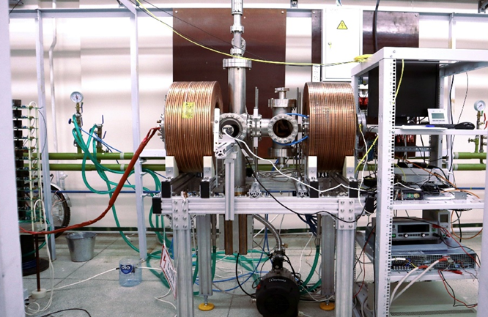
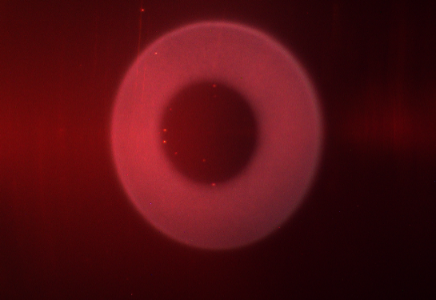
Стенд на основе импульсно-периодического электронного пучка для исследования усталостного разрушения материалов первой стенки и дивертора под действием большого числа термоударов
Институт ядерной физики им. Г.И. Будкера Сибирского отделения Российской академии наук
Авторы: Н. Абед, Л.Н. Вячеславов, И.В. Кандауров, В.В. Куркучеков, Д.А. Никифоров, А.Ф. Ровенских, В.А. Садчиков
Создан экспериментальный стенд для изучения усталостной прочности перспективных материалов для облицовки обращенных к плазме элементов первой стенки и дивертора будущих термоядерных реакторов при циклическом воздействии импульсных тепловых нагрузок с полным числом импульсов ~10⁷
Для имитации тепловой нагрузки используется электронный пучок с энергией ~ 16 кэВ. В первых испытательных экспериментах продемонстрирована стабильная работа стенда при более 10⁶ импульсов нагрузки на вольфрамовую мишень при однородной экспозиционной плотности мощности 0.2 МДж/м² на площади около 1 см², при длительности импульса 1 мс с частотой повторения 20 Гц.
Рисунок 1. Общий вид стенда
Публикация: В.В. Куркучеков, Н. Абед, А.В. Иванов, И.В. Кандауров, Д.А. Никифоров ЧАСТОТНО-ИМПУЛЬСНЫЙ ИСТОЧНИК ЭЛЕКТРОННОГО ПУЧКА ДЛЯ МАТЕРИАЛОВЕДЧЕСКИХ ПРИЛОЖЕНИЙ // ВАНТ. Сер. Термоядерный синтез, 2024, т. 47, вып. 2 c.73-79, DOI: 10.21517/0202-3822-2024-47-2-73-79
Рисунок 2. Отпечаток пучка в свете переходного излучения на медной мишени

